Slide 1
Digital Twins & AR Jumeaux numériques et RA
Transforming Government Operations
Transformer les operations du gouvernement

Slide 2
Jumeaux numériques et RA : Transformer les opérations du GC
Introduction
Qu’est-ce qu’un jumeau numérique?
Définition : Réplique virtuelle d'un système, d'un bien ou d'un processus physique, mise à jour en temps réel. Utilisé pour la simulation, la prédiction et l'optimisation
Qu’est-ce que la Réalité augmentée (RA)
Définition : Superposition en temps réel d'un contenu numérique sur le monde physique. Utilisé avec des appareils tels que des téléphones ou des lunettes AR.

Slide 3
Jumeaux numériques et RA : Transformer les opérations du GC
Concept de base
Les jumeaux numériques, comment ça marche?
Collecte de données → Modèle virtuel → Mises à jour en temps réel → Perspectives et actions
Principales technologies impliquées
Internet des objets (IoT / IdO), Réalité augmentée(AR / RA), IA, Mégadonnées (Big Data), infonuagique, Système d’information géographique (SIG)

Slide 4
Jumeaux numériques et RA : Transformer les opérations du GC
Jumeaux numériques et RA
Les jumeaux numériques et la RA travaillent ensemble
Les jumeaux numériques et la réalité augmentée sont des concepts complémentaires qui permettent de représenter des pièces d’équipement ou concepts physiques dans l'espace numérique, et d'augmenter l'espace physique avec des informations numériques. La technologie de la réalité augmentée permet d'améliorer la façon dont nous utilisons les jumeaux numériques en temps réel, créant ainsi des opportunités d'obtenir de meilleures informations sur la façon dont vos équipements sont performants, utilisés et entretenus.
Sources : https://intellispatial.io/insights/digital-twins-and-augmented-reality-technology/
https://www.challenge.org/insights/virtual-reality-and-digital-twin/

Slide 5
Jumeaux numériques et RA : Transformer les opérations du GC
Avantages pour le GC
Amélioration de la planification et de l'élaboration des politiques
Amélioration des services publics et des infrastructures
Amélioration des interventions d'urgence et de la sécurité
Gestion efficace des ressources
Détection proactive des problèmes - éviter les pannes et les temps d'arrêt
Réduction des coûts
Collaboration renforcée
Soutenir le développement durable - Suivre et réduire l'impact sur l'environnement.

Slide 6
Jumeaux numériques et RA : Transformer les opérations du GC
Défis et considérations
Risques liés à la confidentialité et à la sécurité des données
Coûts de mise en œuvre élevés
Intégration avec les systèmes existants
Besoins en main-d'œuvre qualifiée

Slide 7

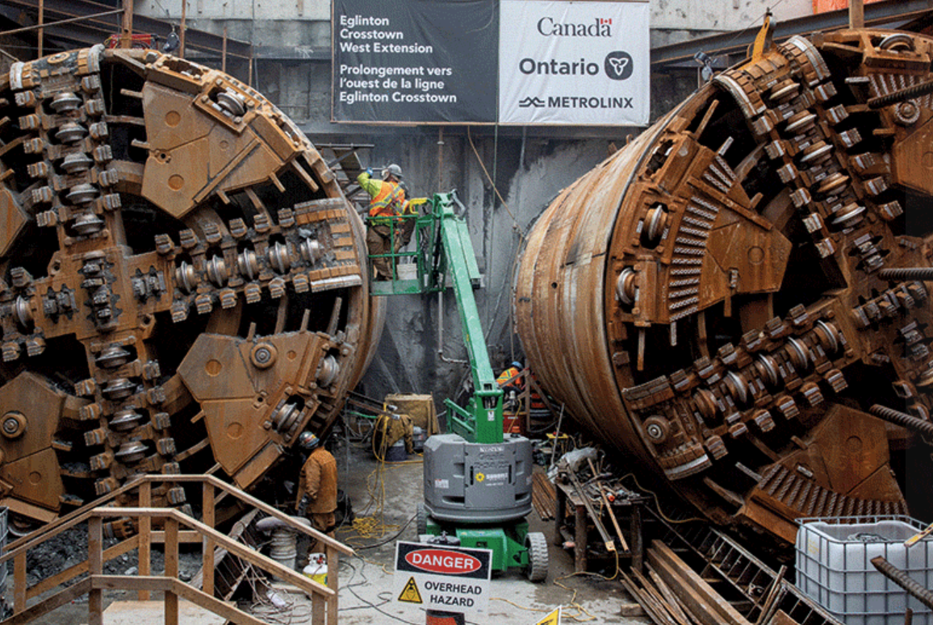
Jumeaux numériques et RA : Transformer les opérations du GC
Principaux cas d’utilisation
Les jumeaux numériques…
en aérospatiale
“La technologie des jumeaux numériques et les essais virtuels sont des techniques de pointe conçues pour améliorer le rendement de la chaîne de valeur aérospatiale canadienne grâce à l'innovation, pour accélérer le développement de produits et pour réduire le coût de la maintenance et de la gestion du cycle de vie. Le jumeau numérique et les essais virtuels : un secteur d'intervention privilégié - Conseil national de recherches Canada “
en construction
“Le récent investissement de 5 millions de dollars de l'Ontario dans la technologie des jumeaux numériques pour des’ projets tels que l'extension d'Eglinton Crosstown West marque une étape importante dans l'évolution de l'utilisation des jumeaux numériques dans les projets d'infrastructure publique. “
Unlocking the future of risk assessment with digital twins – ReNew Canada
L’Ontario explore une nouvelle technologie pour construire plus rapidement des infrastructures essentielles | Salle de presse de l’Ontario
en gestion de bâtiments
“ Montréal, QC - 15 octobre 2024 - En collaboration avec Services publics et approvisionnements Canada (SPAC), 3dverse créera une plateforme Web accessible qui exploitera les données en temps réel des capteurs de l'IdO (Internet des objets). Cette technologie permettra d'améliorer la prise de décision et d'optimiser les coûts de maintenance dans le cadre de la gestion de l'énergie, des installations et des biens immobiliers. “
3dverse — 3dverse has been awarded a contract by the Government of Canada and Innovative Solutions Canada (ISC) program to develop a groundbreaking real-time 3D digital twin platform.

Slide 8
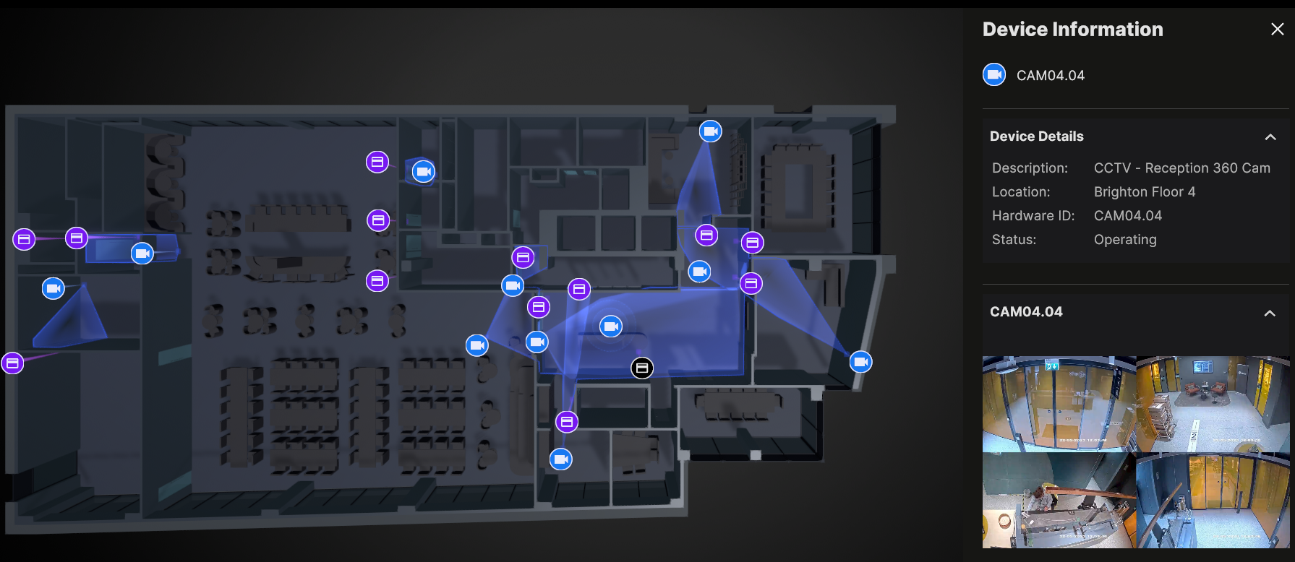
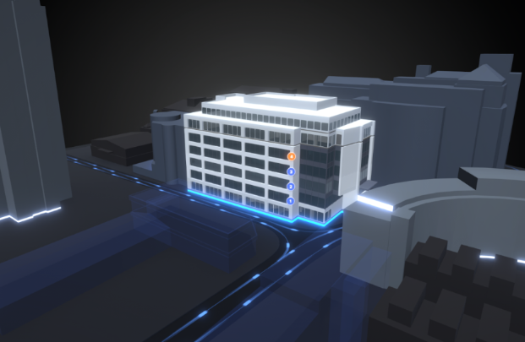
Jumeaux numériques et RA : Transformer les opérations du GC
Jumeaux de gestion de bâtiments
Source : https://learn.unity.com/tutorial/introduction-to-digital-twins-with-unity

Slide 9
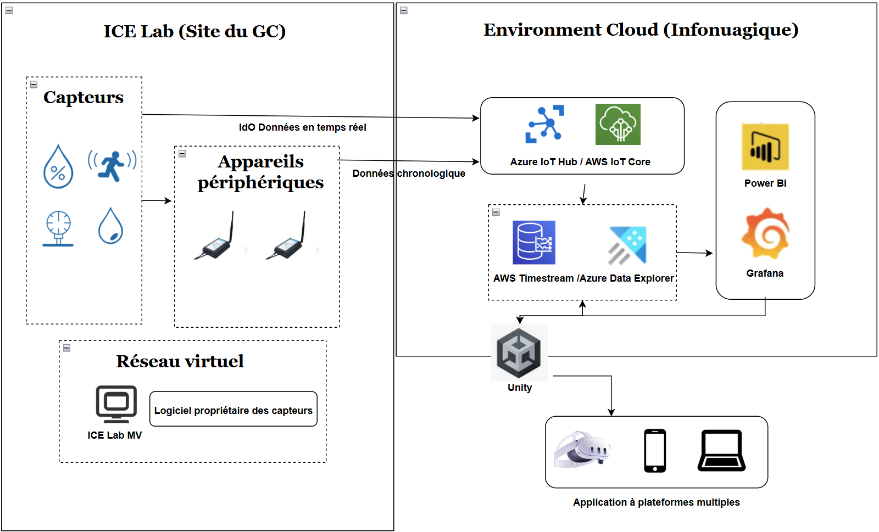
Jumeaux numériques et RA : Transformer les opérations du GC
Notre preuve de concept (partie 1)

Slide 10
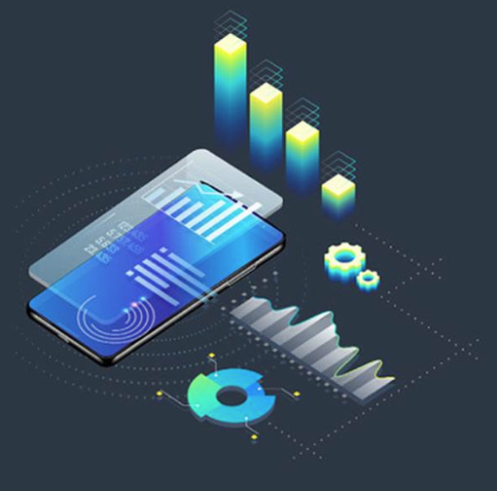


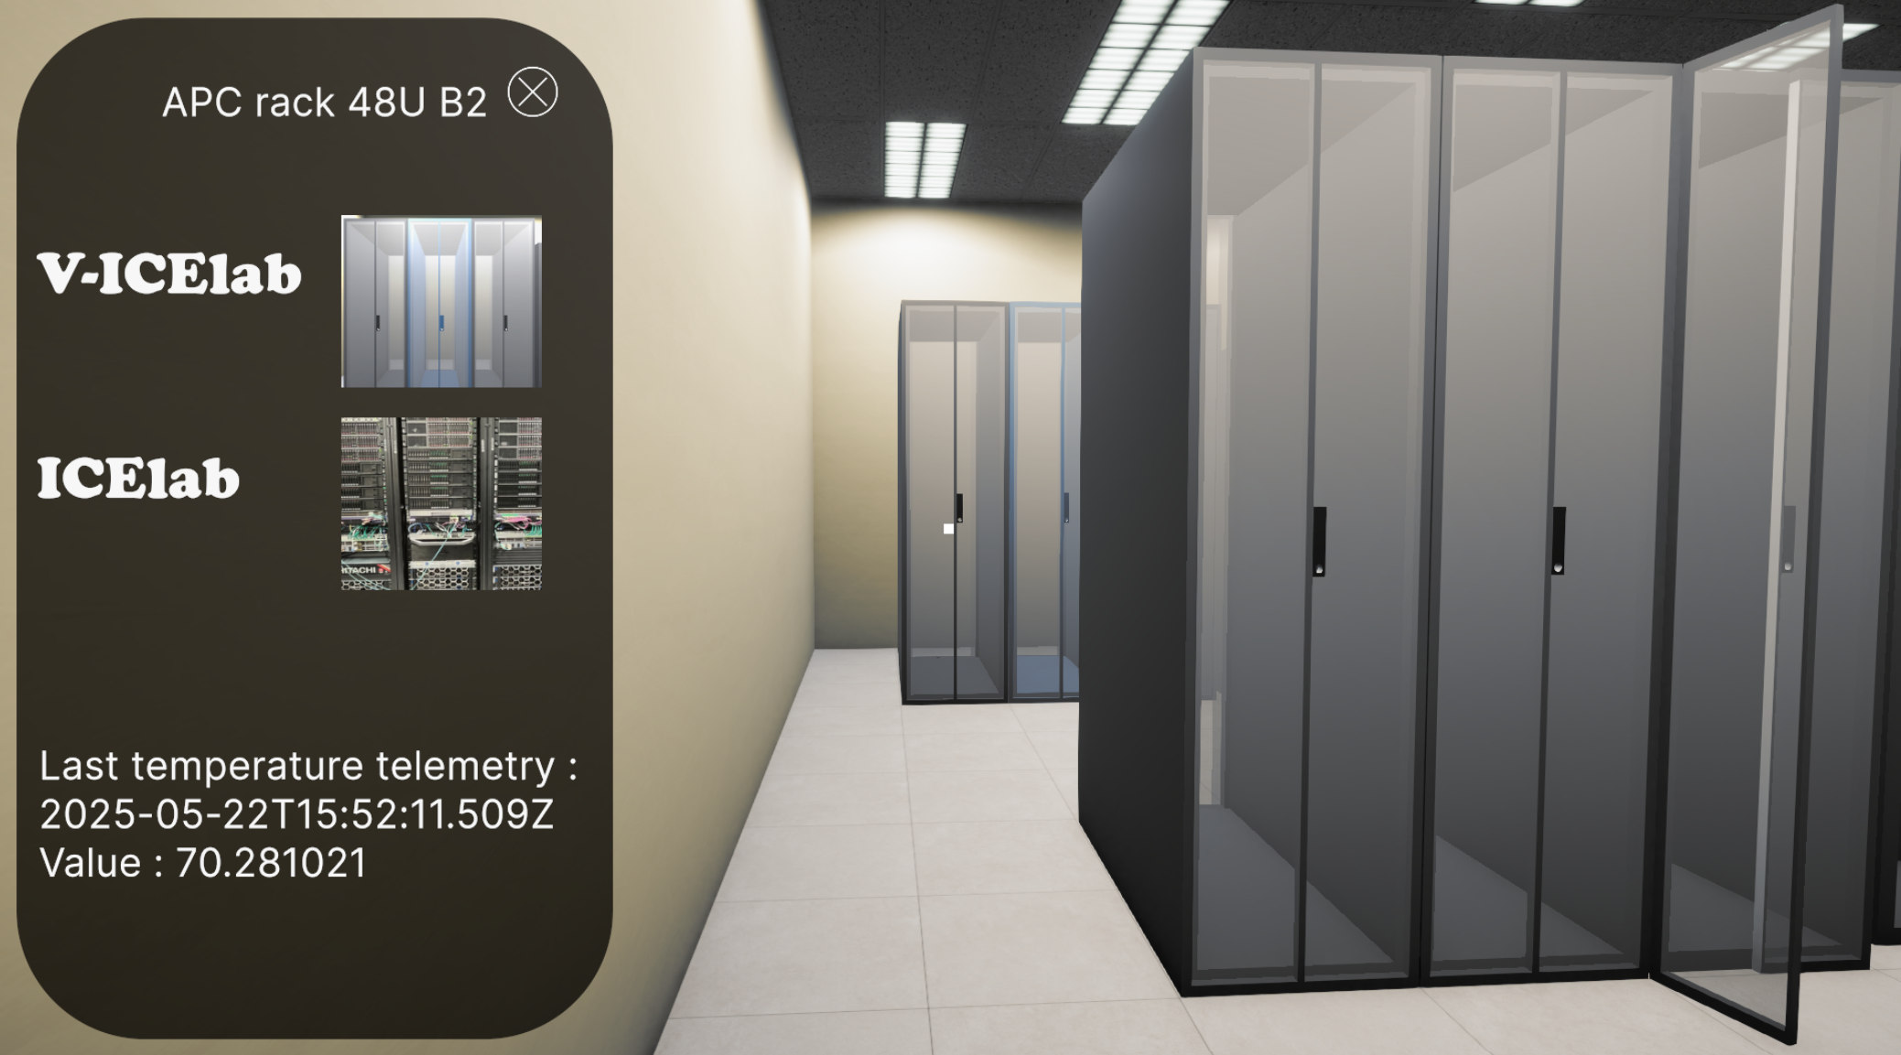
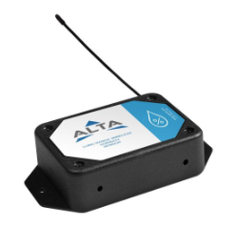
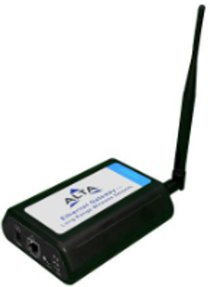

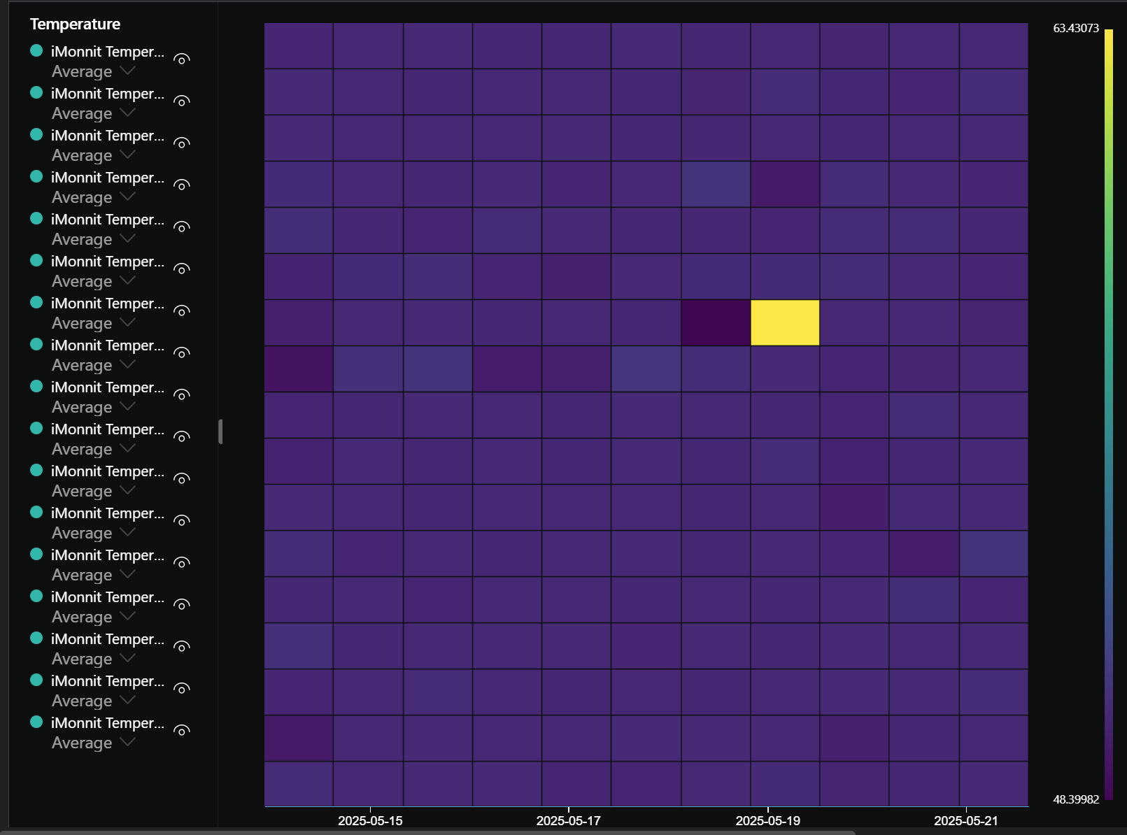

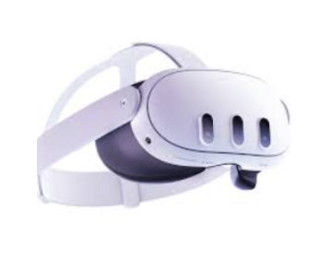



Jumeaux numériques et RA : Transformer les opérations du GC
Notre preuve de concept (partie 2)
Interaction et simulation
Monitoring
Storage and Analysis
++

Slide 11


Jumeaux numériques et RA : Transformer les opérations du GC
Notre preuve de concept (partie 3)
Unity
Pourquoi?
Flexibilité
Simplicité
Adaptabilité
Possibilité d’intégration

Slide 12
Jumeaux numériques et RA : Transformer les opérations du GC
Conclusion et Invitation à agir
Principaux enseignements
Pourquoi le gouvernement doit agir maintenant
Prochaines étapes

Slide 13
Rejoignez-nous à notre stand Jumeaux Numériques!
Expériementez l’innovation:
Explorez les solutions de pointe en matière d'IdO et de jumeaux numériques.
Démonstration en temps réel:
Voyez nos technologies en action et comprenez leurs applications dans le monde réel.
Informez-vous:
Contactez notre équipe de spécialistes de l'IdO pour obtenir des réponses à vos questions.

